Slide 1


"Муниципальное дошкольное образовательное автономное учреждение «Детский сад № 124 «Василек» г. Орска"
Познавательно-исследовательский ПРОЕКТ
«ВОЛШЕБНИЦА ВОДА»
Участники проекта: дети разновозрастной группы ЗПР №6 «Непоседы».
Выполнила: воспитатель
Гладышева Т.И.
Г. Орск

Slide 2
Познавательно исследовательский проект в разновозрастной группе ЗПР: «Волшебница вода»
Вид проекта: познавательно-исследовательский.
Тема: «Волшебница вода».
Участники проекта: дети, родители воспитанников, воспитатель группы.
Продолжительность проекта – краткосрочный
Актуальность проекта
Мир вокруг нас удивителен и разнообразен. Ежедневно дети получают новые представления о живой и неживой природе, их взаимосвязях. Задача взрослых – расширять кругозор детей, развивать их познавательную активность. Но им еще нужно помогать в этом, так как дети не могут заметить во всем разнообразии самого главного, не могут найти точный ответ на заданный вопрос, не могут делать простейшие выводы.
Сколько удовольствия приносят детям игры с водой! Первые представления о воде складываются в младшем дошкольном возрасте: вода течет из крана, в весеннем ручейке, ее можно разлить. Дошкольники – это прирожденные исследователи. И тому подтверждение – их любознательность, постоянное стремление к эксперименту, желание самостоятельно находить решение в проблемной ситуации. С целью формирования знаний детей о важности воды, был разработан проект «Волшебница вода» для детей.

Slide 3

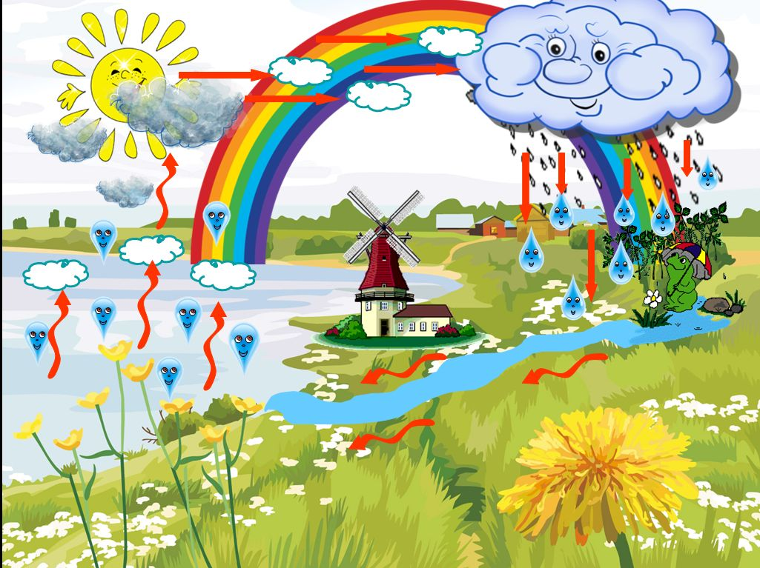
Проблема. Дети мало знают о свойствах воды, зачем и кому нужна вода. Дети недостаточно берегут воду. Во время мытья рук расходуют лишнюю воду, часто не закрывают кран. У детей отсутствуют представления о значении воды в жизни человека, об основных источниках загрязнения воды, его последствиях, мероприятиях по предотвращению загрязнения воды.
Цель проекта: формировать представление детей о воде, важности воды для всех живых организмов, расширение знаний детей о свойствах воды. Закладывать основы экологической культуры личности, воспитывать бережное отношение к воде. Поощрять проявление инициативы и любознательности с целью получения новых знаний.

Slide 4

Задачи:
1. Систематизировать и расширить представления детей о свойствах воды.
2. Способствовать формированию позитивного отношения к воде (познавательного, бережного, созидательного).
3. Создать условия для выявления свойств и качеств воды: прозрачная, без запаха, льется, в ней растворяются некоторые вещества, другие вещества ее окрашивают, вода может быть холодной и теплой.
4.Познакомить с процессом превращения воды в лед, льда и снега – в воду.
5.Дать представление о том, что некоторые вещества растворяются в воде; чем больше этого вещества, тем больше изменяются свойства воды (интенсивность окраски, вкус, запах).
6.Подвести к пониманию того, что температура воды влияет на ее свойства (чем выше температура, тем быстрее в воде растворяются вещества, тем медленнее она замерзает).
7.Раскрыть значение воды для жизни растений, животных и человека (среда обитания; без воды растения засыхают и гибнут. Вода нужна человеку для сохранения чистоты тела и жилья, для приготовления пищи и т. д.).
8.Дать представление о разнообразии агрегатных состояний воды в природе (снег, иней, изморозь, град, дождь, туман и т.д.).

Slide 5
Предполагаемый результат.
Для детей
У детей будут сформированы элементарные представления о воде, ее значении для человека, животных и растений.
Дети узнают о свойствах воды (прозрачная, льется, без запаха, без вкуса) в процессе практических опытов с водой.
У детей будут формироваться познавательные способности в процессе исследовательской деятельности, практических опытов с водой.
Взаимодействие с семьями воспитанников.
1.Просмотр с ребенком мультфильмов о воде для накопления информации о воде.
2. Консультация по теме: «Занимательные опыты и эксперименты для дошкольников».
3. Выставка рисунков «Как наша семья бережет воду»
4.Проведение опытов дома: «Водяные превращения».

Slide 6
МЕЖПРЕДМЕТНЫЕ СВЯЗИ
НОД «Познавательное развитие»
Наблюдения
«Чтение художественной литературы»
Экспериментальная деятельность
Познавательный цикл бесед
Формы организации проекта
Рассматривание иллюстраций, картин
Игры эксперементы
Работа с родителями

Slide 7
ОПИСАНИЕ ПРОДУКТА, ПОЛУЧЕННОГО В РЕЗУЛЬТАТЕ ПРОЕКТА
Выставка детских рисунков и рисунков родителей по теме:
«Берегите воду».
Газета «Вода это жизнь»
МАТЕРИАЛЬНО – ТЕХНИЧЕСКИЕ РЕСУРСЫ, НЕОБХОДИМЫЕ ДЛЯ ВЫПОЛНЕНИЯ ПРОЕКТА:
Иллюстрации фотографии по теме «Вода»
Уголок экспериментальной деятельности «Почемучки»
Видеозаписи «Вода в природе».
ПОЭТАПНАЯ СОВМЕСТНАЯ ДЕЯТЕЛЬНОСТЬ
1.Подготовительный этап:
Определение направленности проекта, целей и задач;
Определение последовательности выполнения работы
Подбор наглядного материала, оборудования, методической литературы, и художественной литературы для детей
Создание опытно- экспериментальной лаборатории в группе;
Подготовка и составление картотеки опытов и экспериментов с водой.
Подготовка оборудования для опытов с водой;
Привлечение родителей, приглашение их к сотрудничеству, введение их в тему проекта.

Slide 8
2 ЭТАП (основной, реализация проекта)
Направление деятельности | Содержание деятельности | Деятельность детей
Беседы, рассказы. | - «Вода вокруг нас» - «Зачем беречь воду» - «Что мы знаем о воде» | Рассказы детей о том, что узнали и кто им об этом рассказал.
Опытно-экспериментальная деятельность | Опыты: «Окрашивание воды» «Вода не имеет цвета, но её можно покрасить». «Играем с красками» «Тёплая и холодная вода» «Когда льется, когда капает?» «У воды нет запаха и вкуса» «Плавает-тонет» «Мыльные пузыри». | Узнать о воде и ее значении для жизни людей, животных, птиц, растений.
Познавательная деятельность | Наблюдение за природными явлениями, связанные с водой(дождик, лужи) и.т.д за дождиком какой он?» Просмотр презентации для детей «Волшебница вода». Рассматривание иллюстраций «Какая бывает вода», «Для чего нужна вода», «Свойство воды». Предметных картинок с сюжетами использования воды. НОД по познавательному развитию «Волшебница вода». | Рассказ о воде
Художественно-этетическое развитие | Коллективная работа Изготовление газеты «Вода-это жизнь». НОД Аппликация «Живые облака» НОД Коллективная работа Нетрадиционное рисование ладошкой, «Подводный мир» | Участие детей в выполнение рисунка и аппликации

Slide 9
Направление деятельности | Содержание деятельности | Деятельность детей
Чтение художественной литературы | Прослушивание записи шума водопада, звон веселого ручейка. Чтение потешек «Водичка, водичка», «Дождик, дождик пуще». Чтение произведений А. Барто «Девочка чумазая», К. Чуковский «Мойдодыр», В. Бианки «Купание медвежат». | Разучивание песен и стихотворений о воде.
Игровая деятельность | Подвижные игры: «Море волнуется раз» «Солнышко и дождик» «Капельки и Тучка» «На болте» Дидактические игры: «Кому нужна вода, а кому полянка» «Собери картинку». | Участие детей в играх
Социально-коммуникативная | Трудовое поручение : уход за комнатными растениями(протереть листья у цветов, полить из); мытьё игрушек. «Капитаны» (пускание бумажных корабликов), «Тонет-плавает». Игры забавы: «Пускание мыльных пузырей. Игры с водой.
Работа с родителями | Консультация по теме «Занимательные опыты и эксперименты для дошкольников» . Выставка рисунков «Берегите воду». Проведение опытов дома «Водяное преврашение» | Беседы о воде

Slide 10
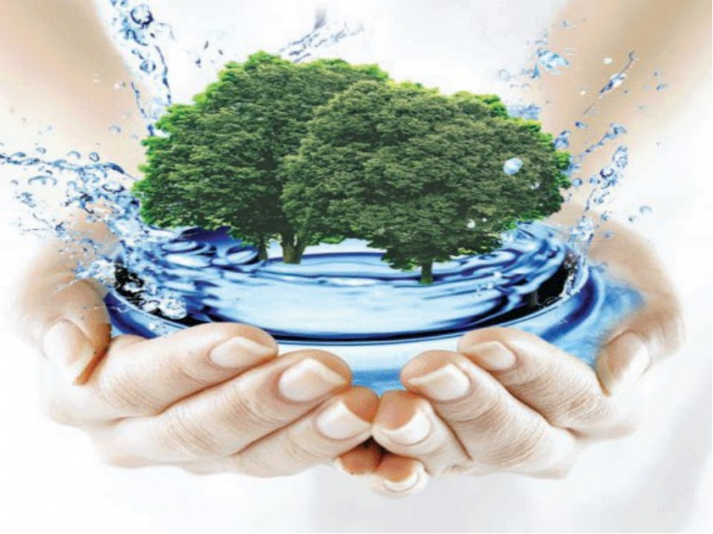
3.Заключительный этап:
Презентация «Мир-природы» для детей
Выставка рисунков «Берегите воду»
Коллективная работа «Подводный мир» .
Выявить знания детей о воде как источнике всего живого.
Воспитание экологической культуры у детей и взрослых.
ИТОГОВЫЙ РЕЗУЛЬТАТ ПО ОКОНЧАНИИ ПРОЕКТА:
1.У детей сформировались начальные представления о воде как источнике жизни живых организмов.
2.У детей появились исследовательские умения, соответствующие возрасту (будут задавать вопросы природоведческого характера, устанавливать причинно-следственные связи, появится потребность получить экспериментальным путем, научиться фиксировать наблюдения, используя схемы-модели).
3. У детей сформировались знания о бережном отношении к воде и водоемам.
4.Дети приобрели экологически ценный опыт поведения и деятельности в природе.
5. Повысилась воспитательная компетентность родителей в экологическом образовании дошкольников.

Slide 11

ПРИЛОЖЕНИЯ К ПРОЕКТУ

Slide 12
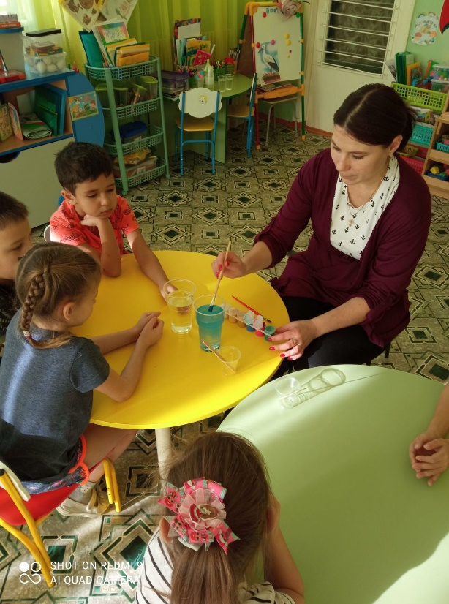
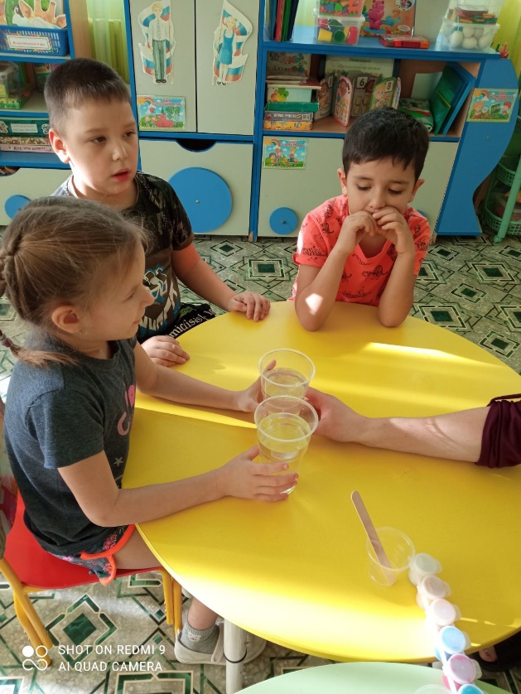
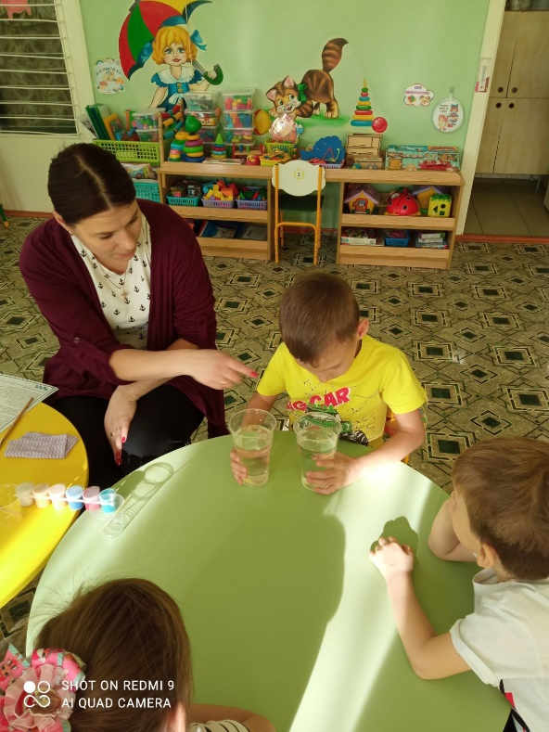
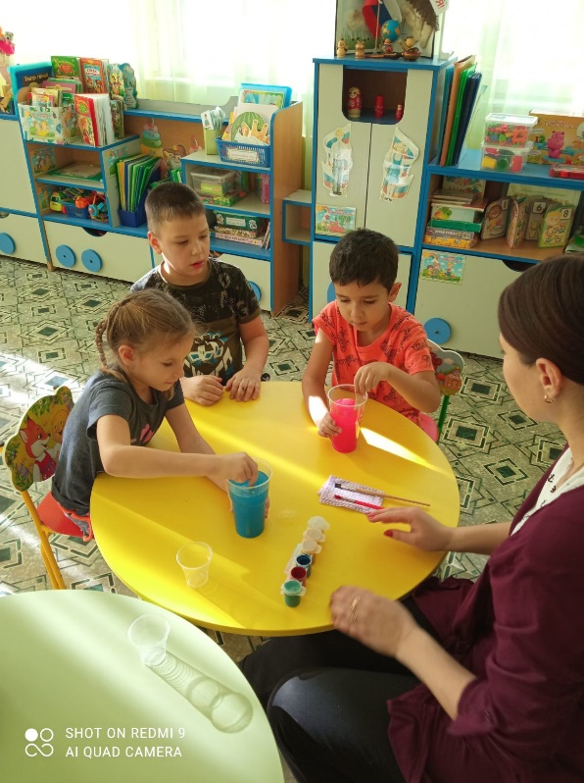
Опыты с водой

Slide 13
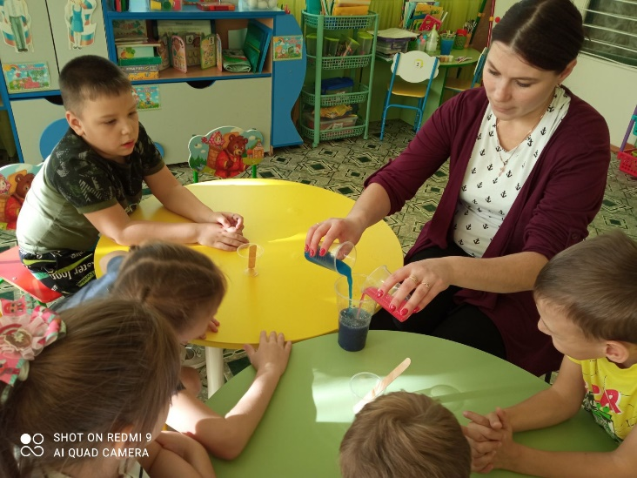
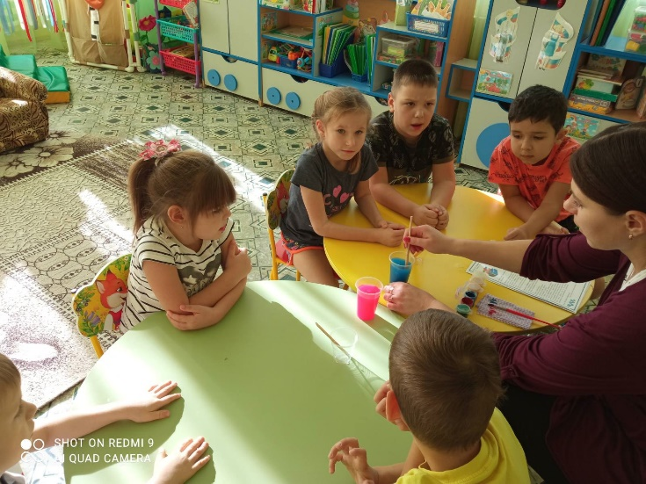
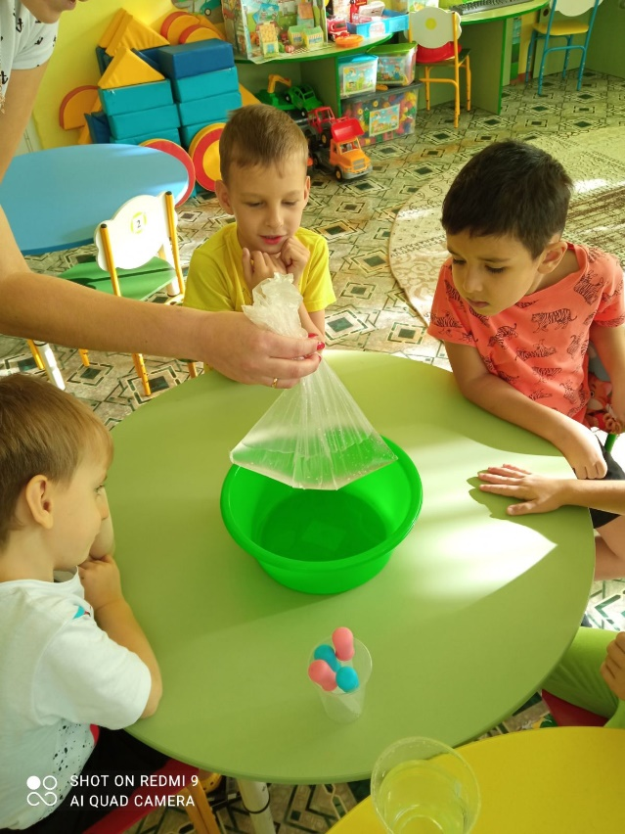
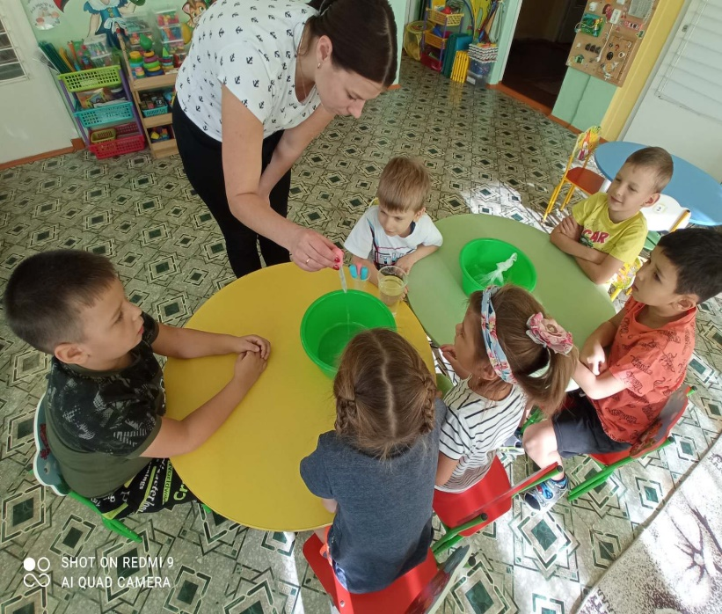
Опыты с водой

Slide 14
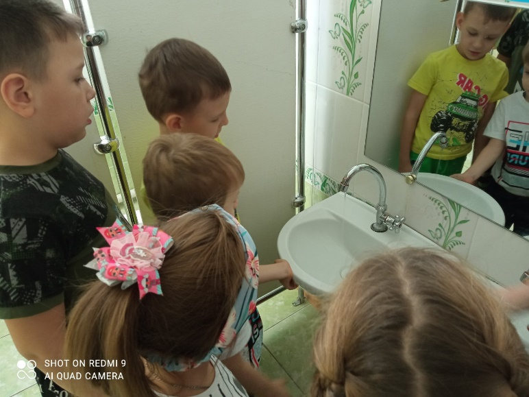
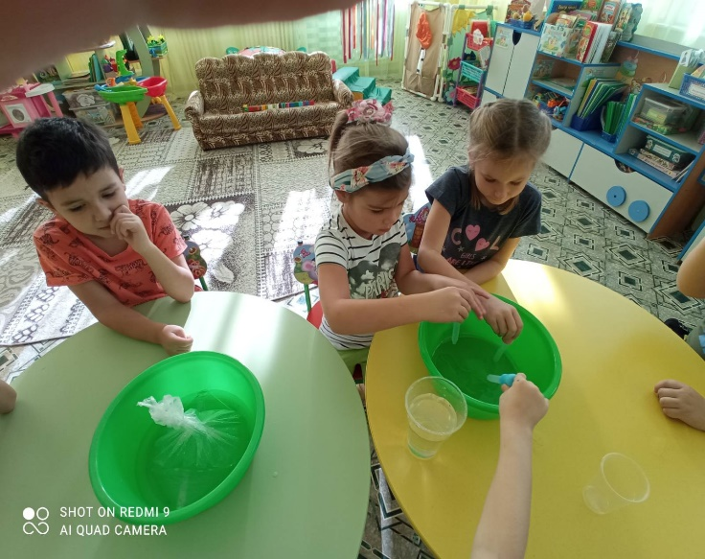
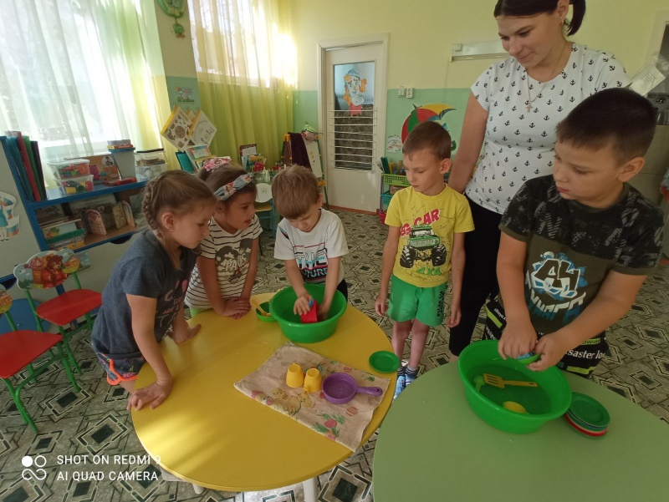
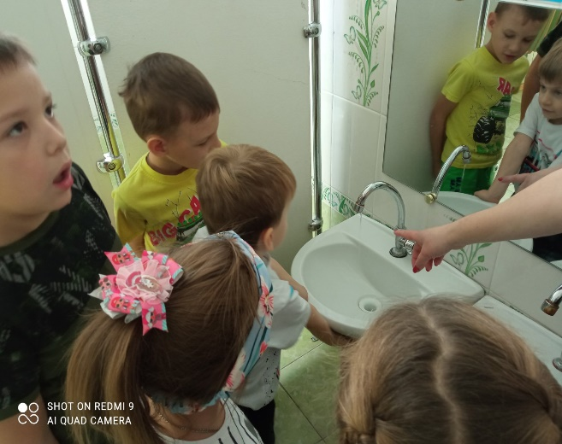
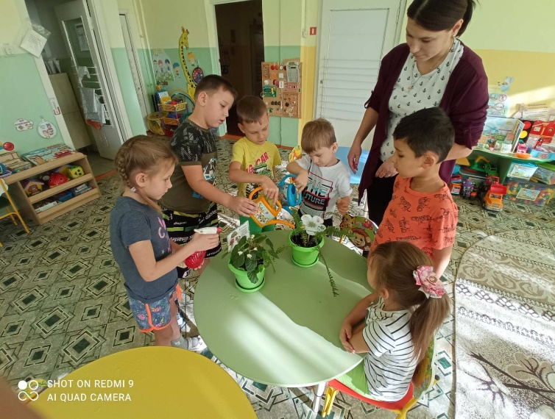
Опыт «Когда льётся, когда капает?».
Трудовое поручение:
мытьё игрушек
Трудовое поручение: уход за комнатными растениями

Slide 15
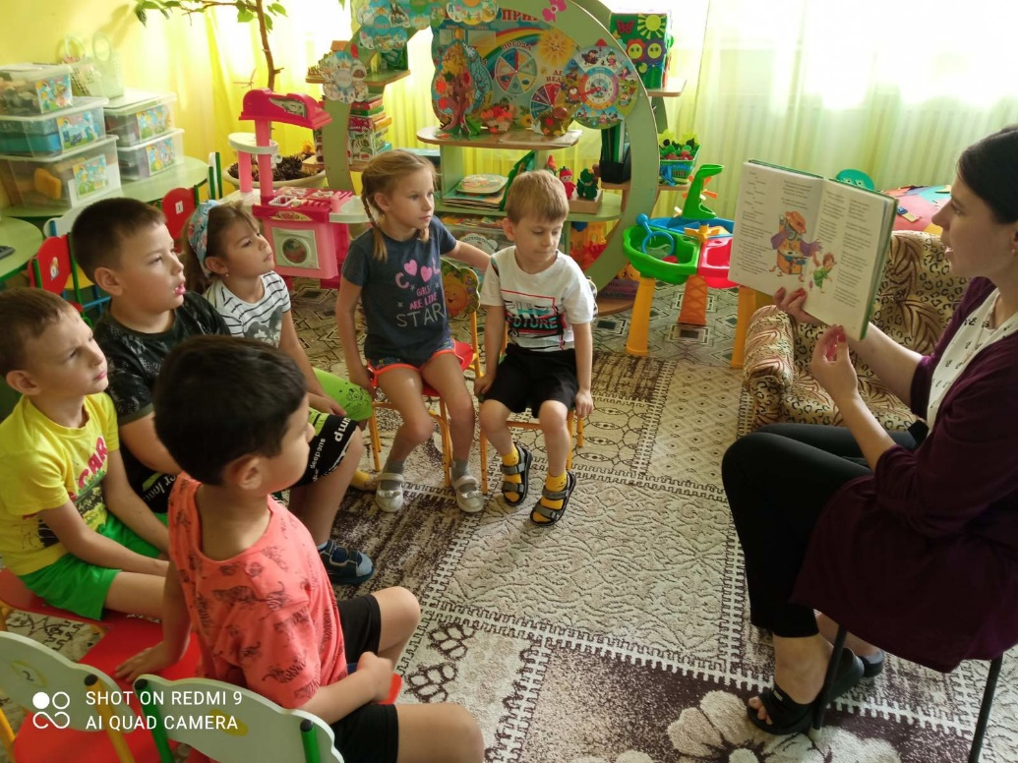
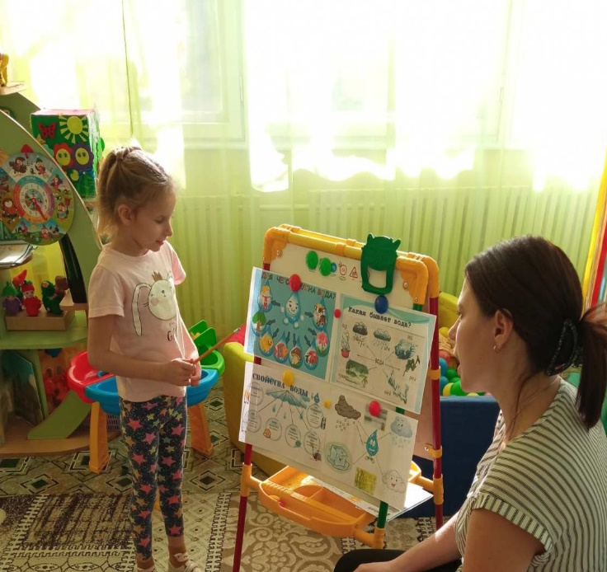
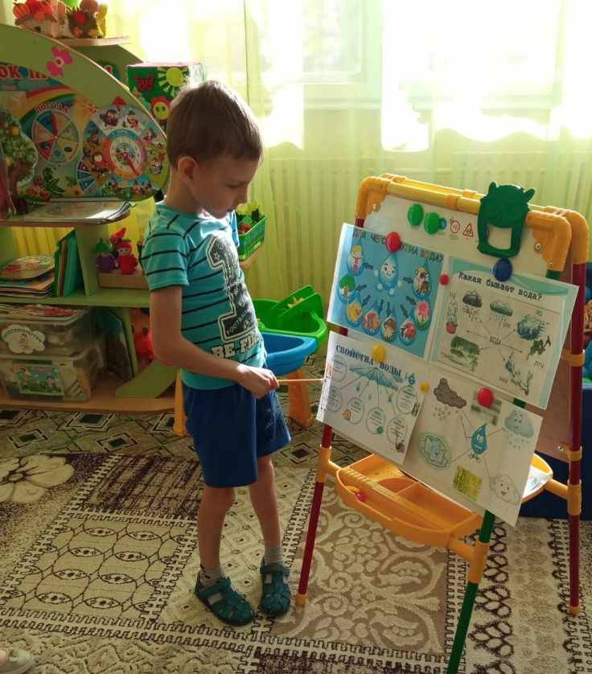
Чтение художественной литературы К.Чуковский «Мойдодыр»
Рассматривание иллюстраций

Slide 16
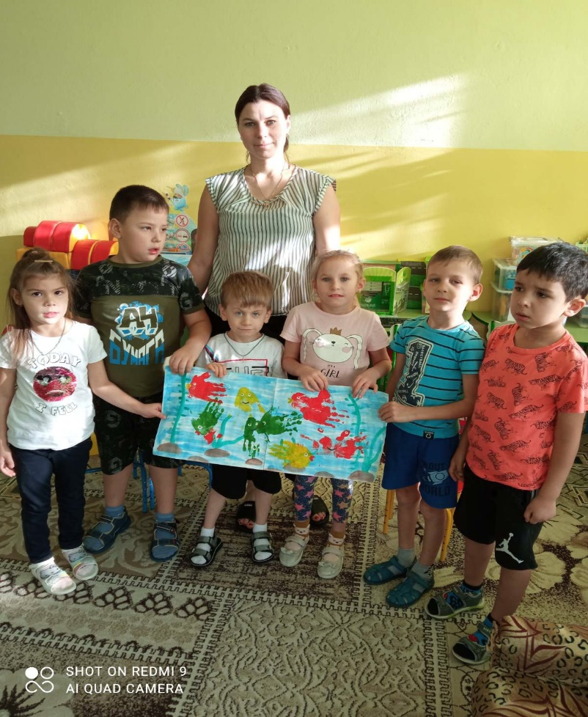
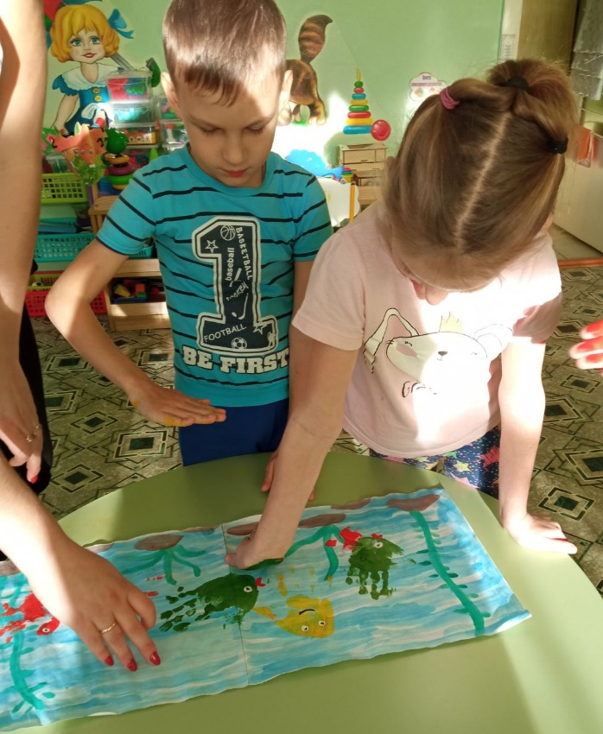
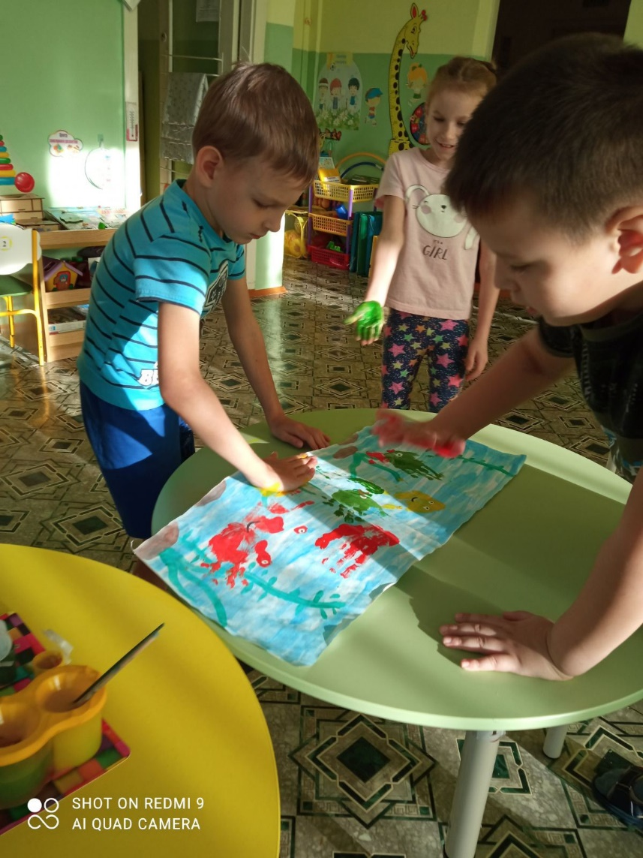
НОД Коллективная работа Нетрадиционное рисование ладошкой, «Подводный мир» .

Slide 17
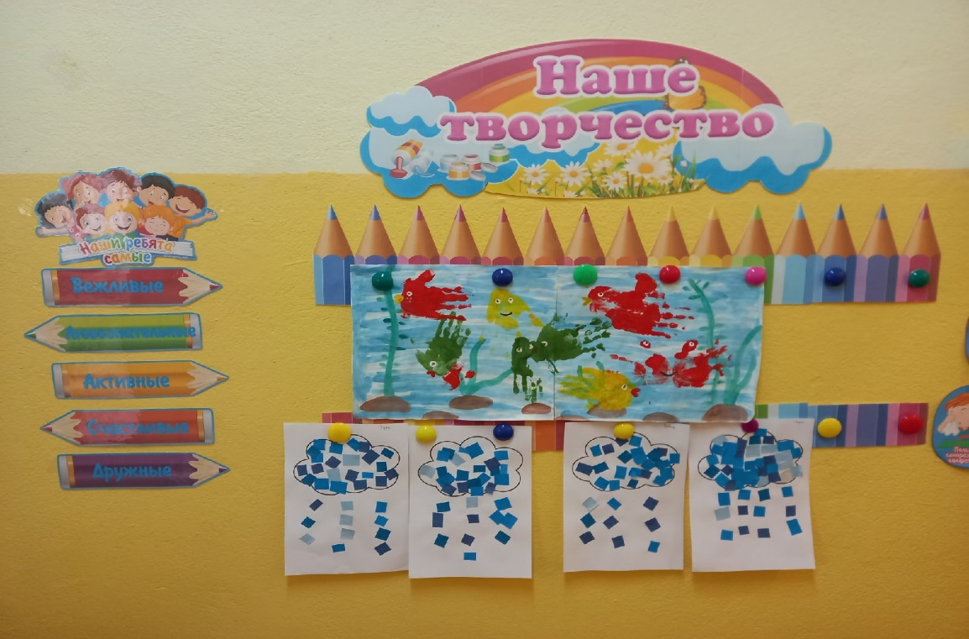
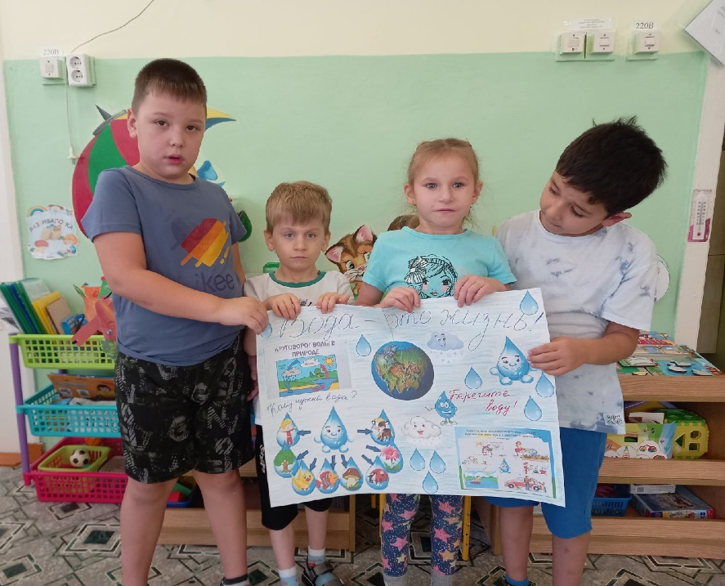
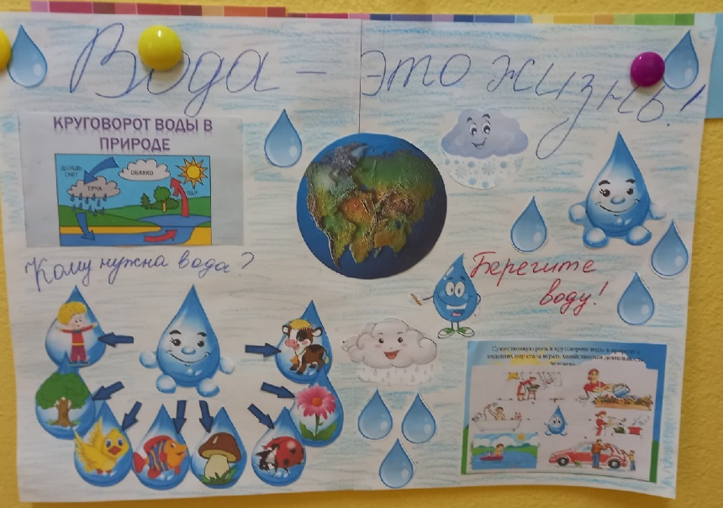
Коллективные работы детей

Slide 18
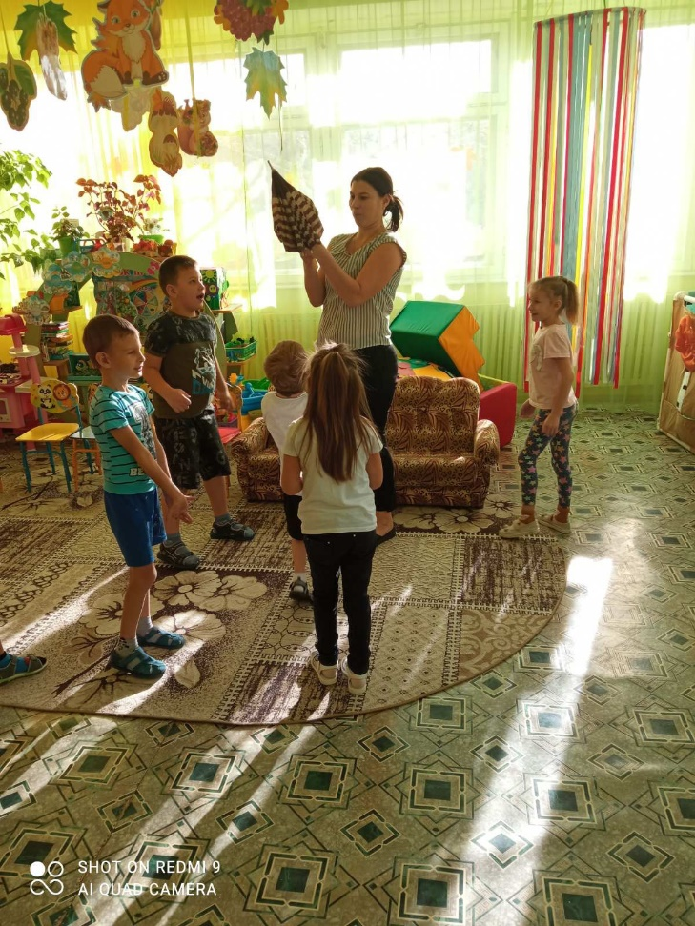
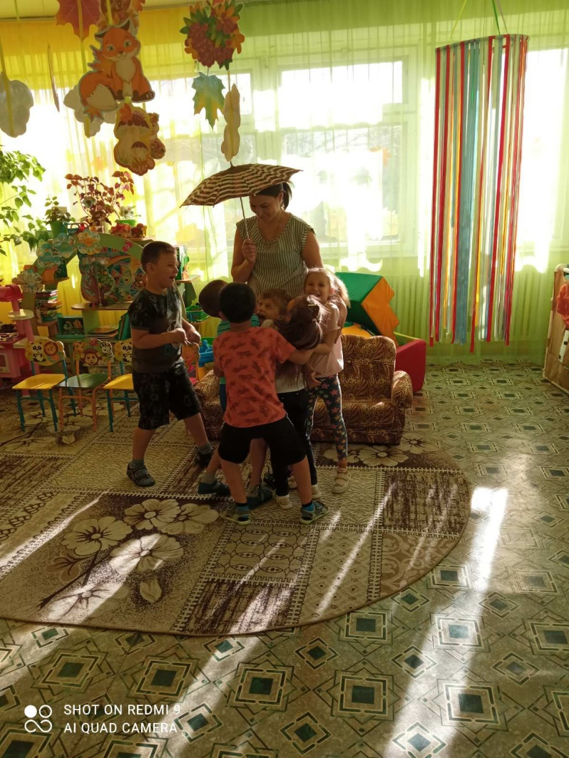
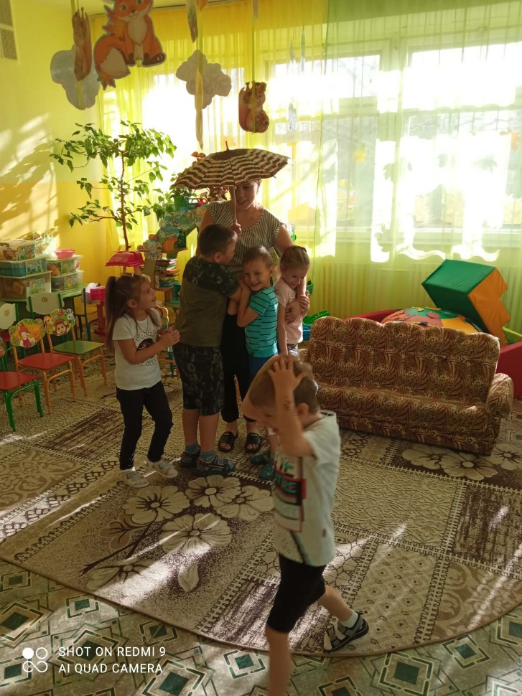
Подвижные игры:
«Солнышко и дождик»

Slide 19
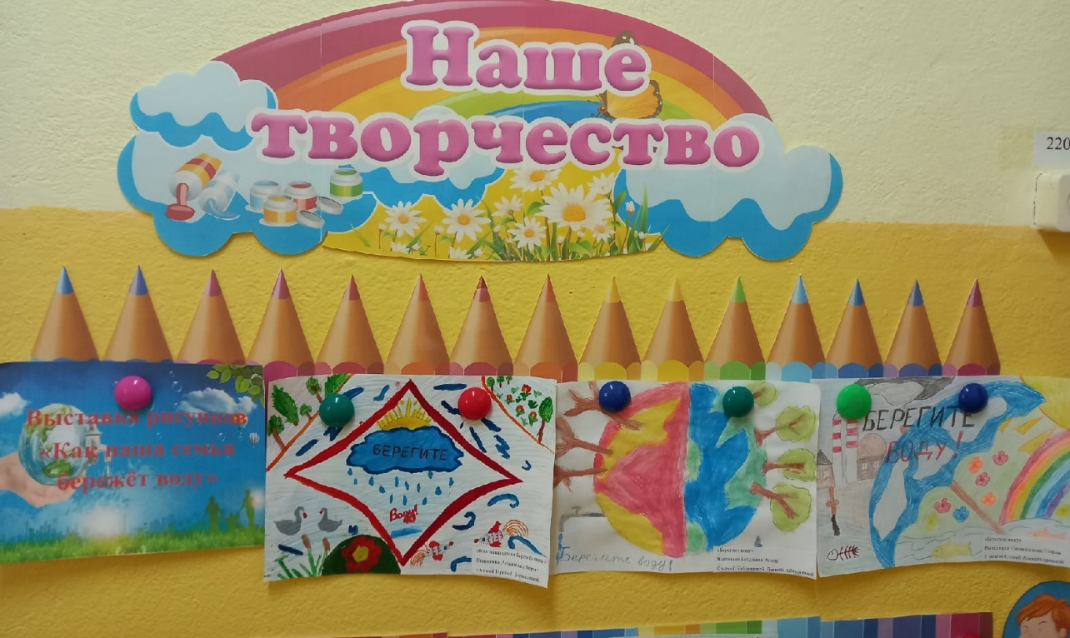
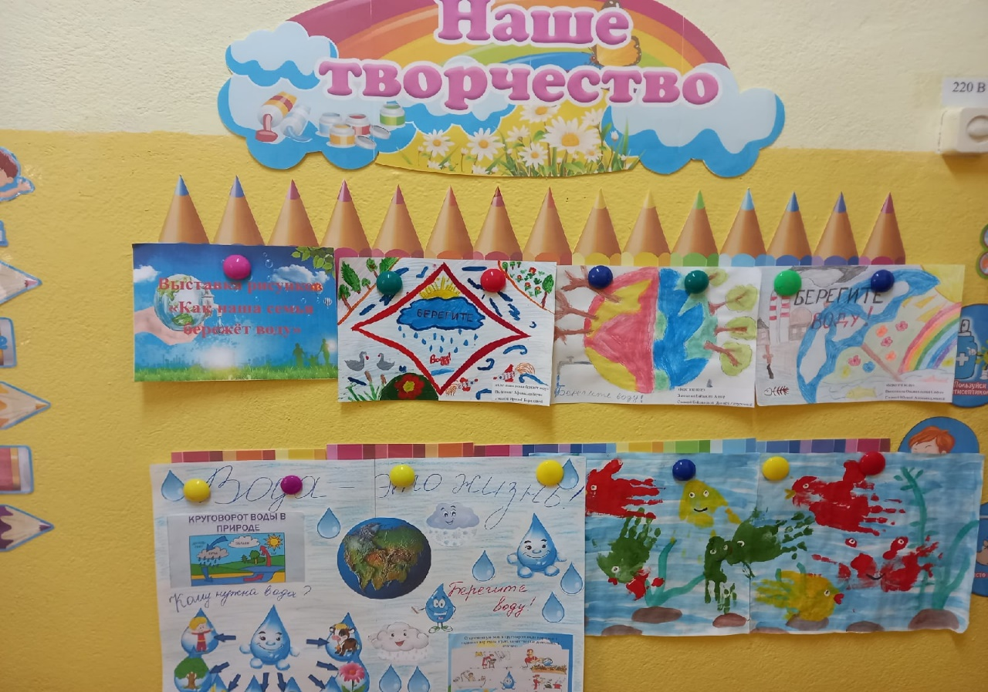
Выставка рисунков
«Берегите воду»

Slide 20
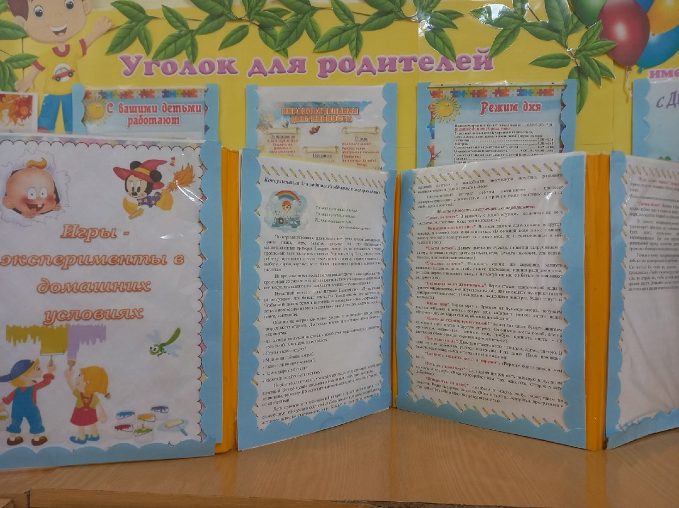
Консультация для родителей: «Игры –эксперименты в домашних условиях»
Консультация для родителей:» Опыты и эксперименты»

Slide 21
Спасибо за внимание!

